Slide 1
クロスレイヤシミュレータにおける 無線LAN評価モデルの検討
T-5-16 下沢 亮太郎

Slide 2
研究背景

Slide 3
研究背景
他レイヤを含めたクロスレイヤ評価が難しい
装置を開発して実験を行う必要がある
実験
実験/計算機
計算機
アプリケーション層評価
アプリケーション層評価
上位層
…
…
他レイヤの知識
専門的な評価方法
コーディングスキル
計算スキル
などが必要
統合 評価
MAC層
評価
MAC層
評価
信号処理
信号処理
物理層
伝搬実験
電波伝搬 シミュレーション
高コスト
高リソース
要実験
連携評価が難しい
連携評価が難しい
⇒ 計算機シミュレーションによる統合評価ツールにおける無線LAN評価モデルを開発

Slide 4
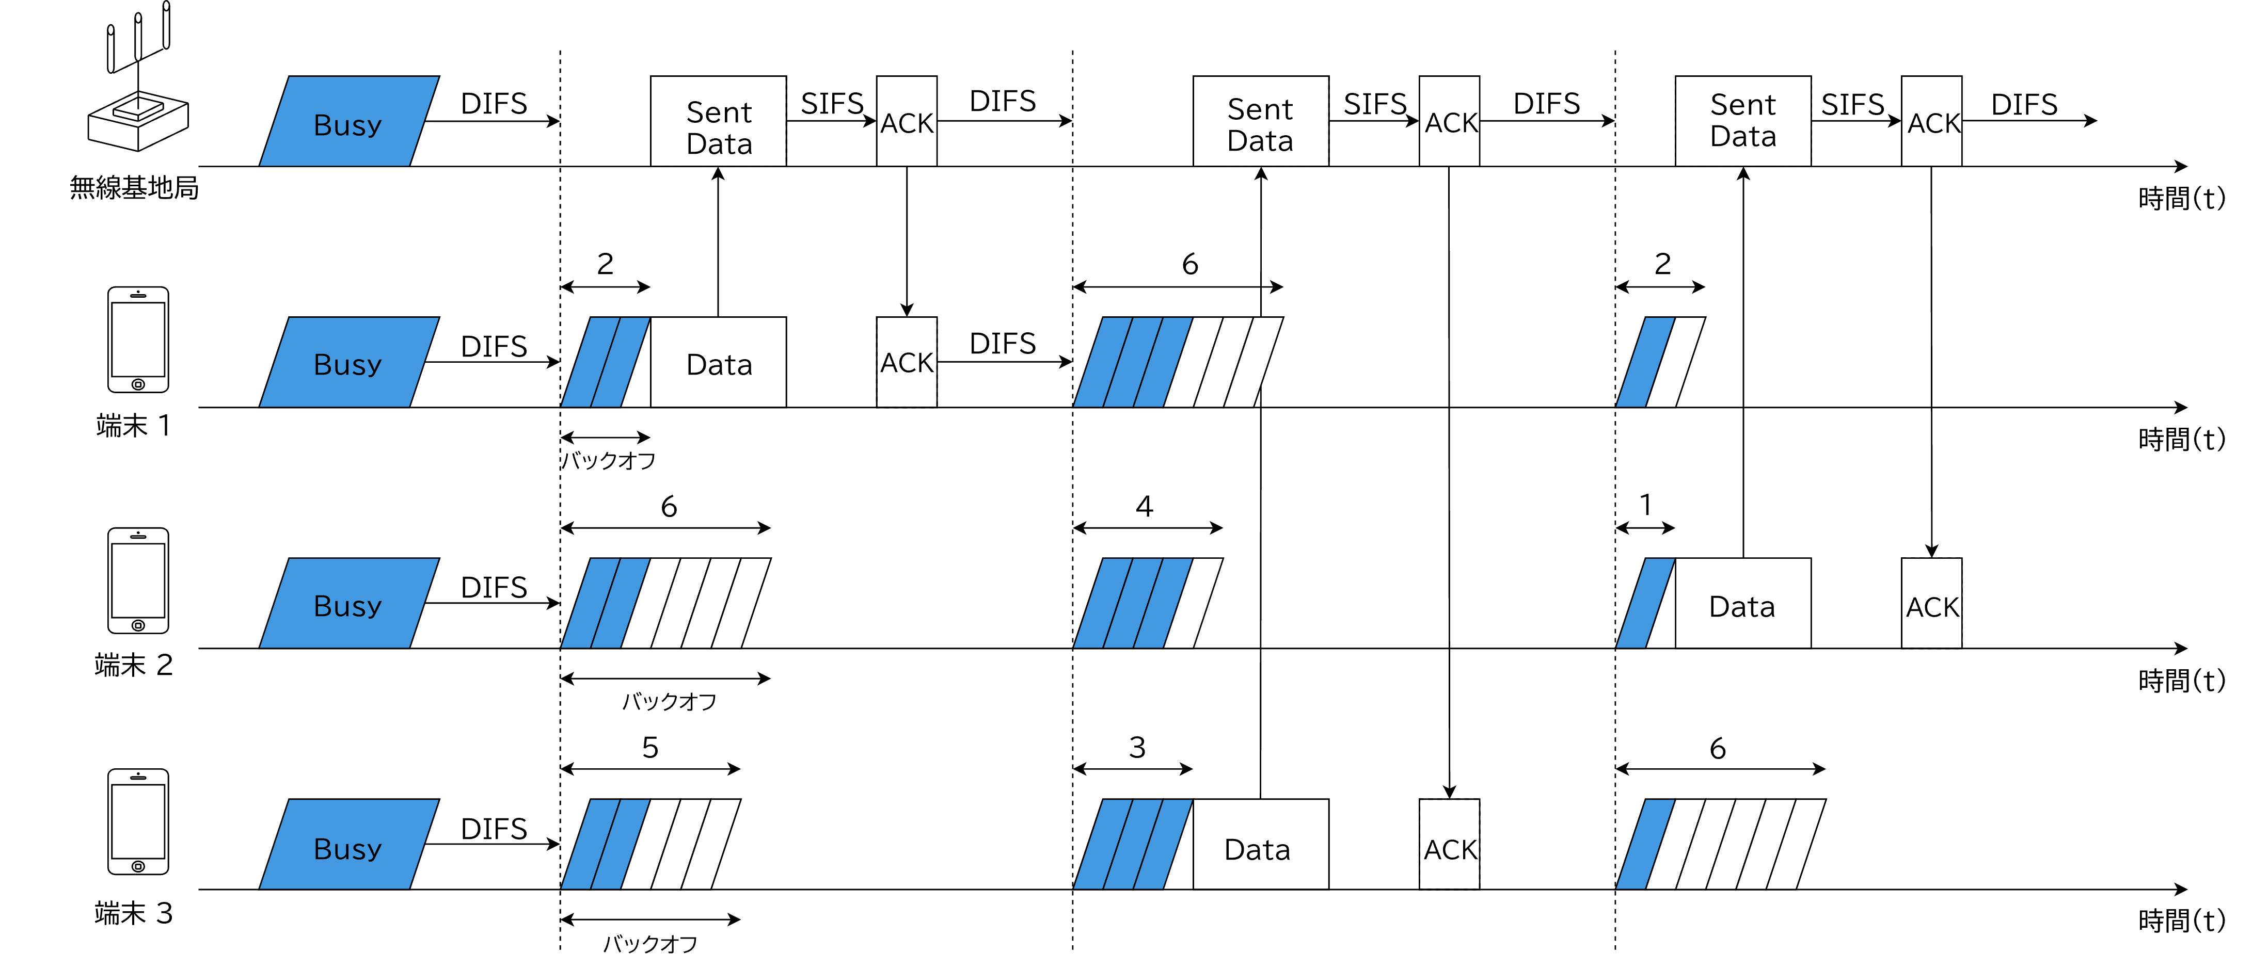
CSMA/CA
図2 CSMA/CA 成功時

Slide 5
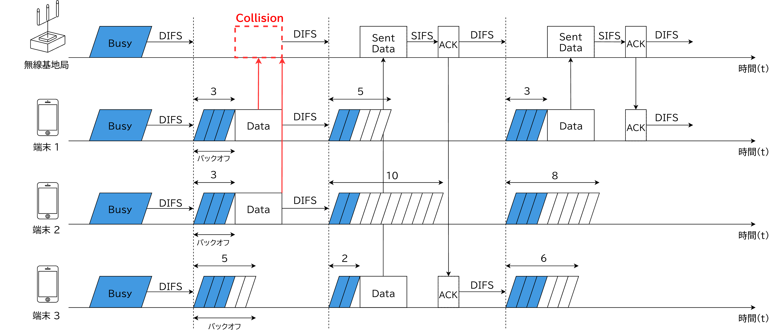
CSMA/CA
図3 CSMA/CA 衝突時

Slide 6
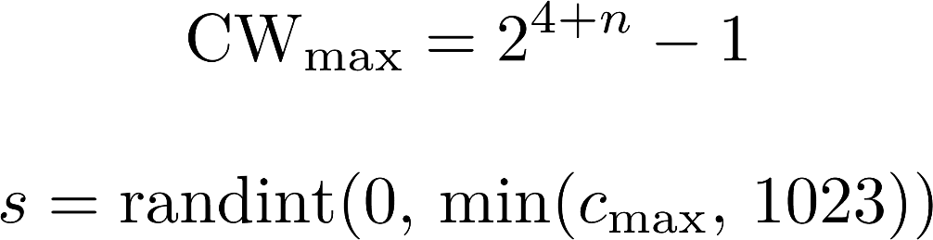
2進数バックオフ方式
Contention Window(CW)サイズ最小値を15,最大値を1023として
0～CWの範囲でランダムな値を発生させ,その値を元にしたバックオフ時間が決められる
衝突が発生するとCWサイズの最大値は2倍となりバックオフ時間が長くなることで他端末と同じCWサイズに

Slide 7
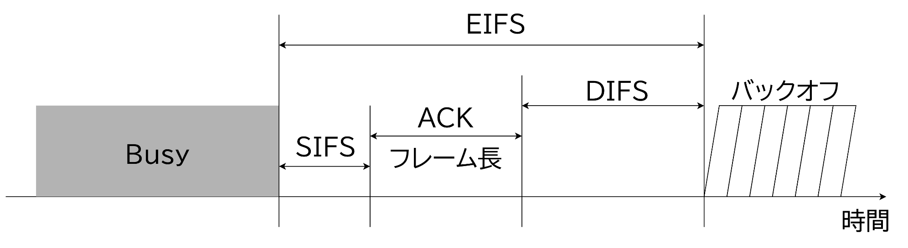
IFSによる優先制御
フレーム間にはIFS(Inter Frame Space)と呼ばれる待機時間が設定されている.
6種類あり,代表的なものにDIFS(Distributed Inter Frame Space)とSIFS(Short Inter Frame Space)がある
DIFS(34μs) : データフレーム送信前に適用される
SIFS(16μs) : ACKフレームなどの優先順位が高い制御フレームに適用される
Notes:
②優先順位によりどのIFSが使われるかが決定される
④失敗すると再送制御が必要となる優先度の高い制御フレームはDIFS時間待つと他端末のデータフレームと競合する可能性があるため、より短いSIFSを用いることで優先的に送信する

Slide 8
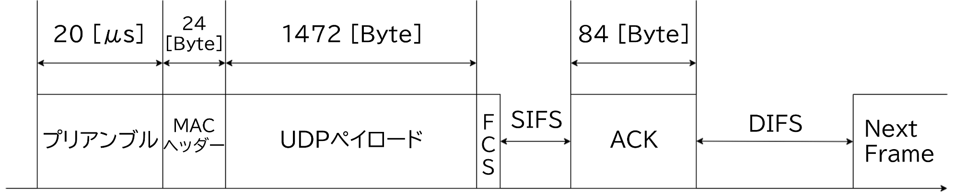
フレーム構成モデル化

Slide 9
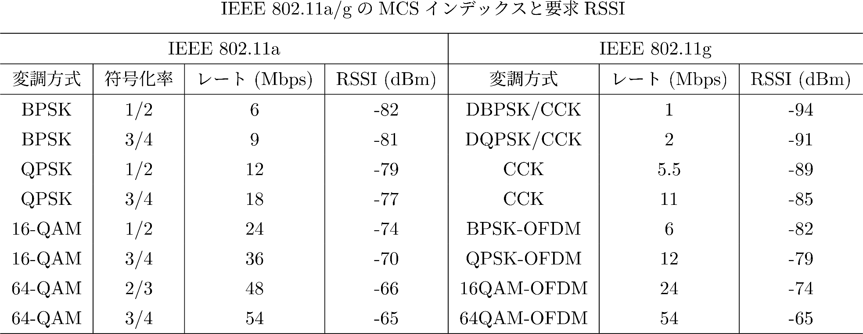
MCS Index
受信感度(RSSI (Received Signal Strength Indicator))から,MCS(Modulation and Coding Scheme) Indexに基づいて伝送レートが決められる.
本シミュレータは物理層のシミュレータから伝送レートを受け取る.

Slide 10
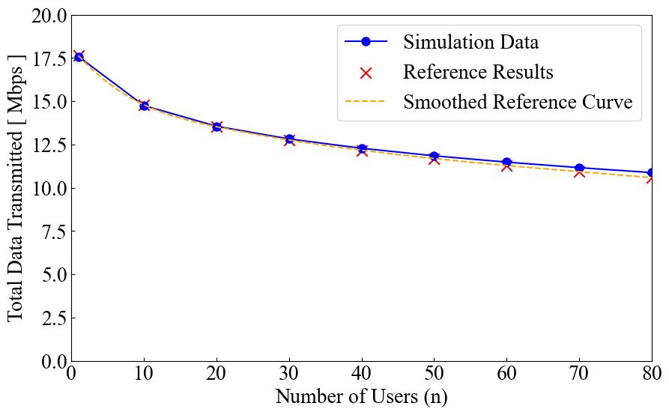
シミュレーション1 評価
傾向は概ね一致している
差が一番大きい80台の場合でも誤差が約2.75%
差が生まれたのは文献とのモデル化方法の違いが考えられる

Slide 11
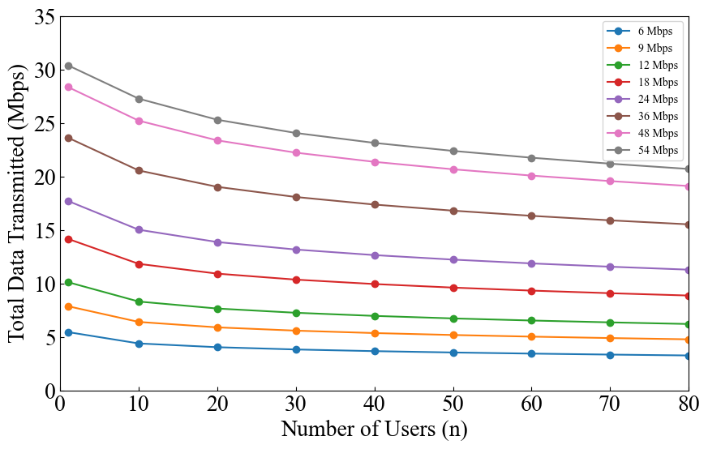
シミュレーション2 評価

Slide 12
シミュレーション2 評価
どの伝送レートでも24Mbpsと同じ傾向が見られる.

Slide 13
まとめ
無線LANシミュレータを開発した
理論値とも大きな差は無かった
各伝送レートで同じ傾向を示した
今後
送信間隔を連続ではなくポアソン分布に
端末ごとに伝送速度を反映させる
位置情報を踏まえて受信時のSNRからキャプチャ効果でより実環境に近づける

Slide 14
シミュレーション2 評価

Slide 15
今後
送信間隔
端末ごとに伝送速度を反映させる
位置情報を踏まえて受信時のSNRからキャプチャ効果でより実環境に近づける

